Slide 1
“PROGRAMA PARA FAVORECER LA INCLUSIÓN, PERMANENCIA Y EL ÉXITO UNIVERSITARIO DE ESTUDIANTES P´URHÉPECHAS EN LA FACULTAD DE PSICOLOGÍA DE UMSNH”.
DOCTORADO EN EDUCACIÓN INCLUSIVA.
-Mtra. Yunuen Zalapa Medina.
DIRECTOR TESIS:
-Dra. María de Lourdes Vargas Garduño, Dra. Daymi Rodriguez González
-PATZCUARO MICHOACAN MARZO 2018

Slide 2
Facultad de psicología
No existe un programa de apoyo a estudiantes p´urhépechas.
No existe registro de ingreso, permanencia ni egreso.
Este ciclo 2017-2018 proceso interno facultad se pregunto si venían de comunidades P.
15 estudiantes (14 Morelia y 1 cd Hidalgo)

Slide 3
INVESTIGACIONES:
1er. Año universitario es la mayor incidencia de DESERCIÓN o ABANDONO escolar, entre el 30% y 40% (De Garay y Serrano, 2007)
Identificado durante el 1er. año universitario se presentan DIFICULTADES de ADAPTACIÓN SOCIAL y ACADÉMICA, REPERCUTE en la TRAYECTORIA ESCOLAR (Silva y Rodríguez, 2012).
Datos me motivaron a desarrollar el proyecto de tesis doctoral para favorecer LA INCLUSIÓN Y PERMANENCIA de los estudiantes P´urepechas en el CONTEXTO UNIVERSITARIO.

Slide 4
PREGUNTA:
¿De qué manera se puede lograr la promoción de la inclusión y permanencia de estudiantes p´urhépechas en la facultad de psicología durante el primer año universitario?

Slide 5
OBJETIVO GENERAL:
Promover la inclusión educativa de estudiantes p’urhépechas de la Facultad de Psicología mediante un programa psicoeducativo tendiente a favorecer su permanencia universitaria.

Slide 6
HIPÓTESIS
Si se aplica un programa psicoeducativo al estudiantado p´urhépecha en el primer año universitario de la facultad de psicología de la UMSNH entonces se PROMUEVE la inclusión y con ello, se favorece la permanencia y el éxito académico.

Slide 7
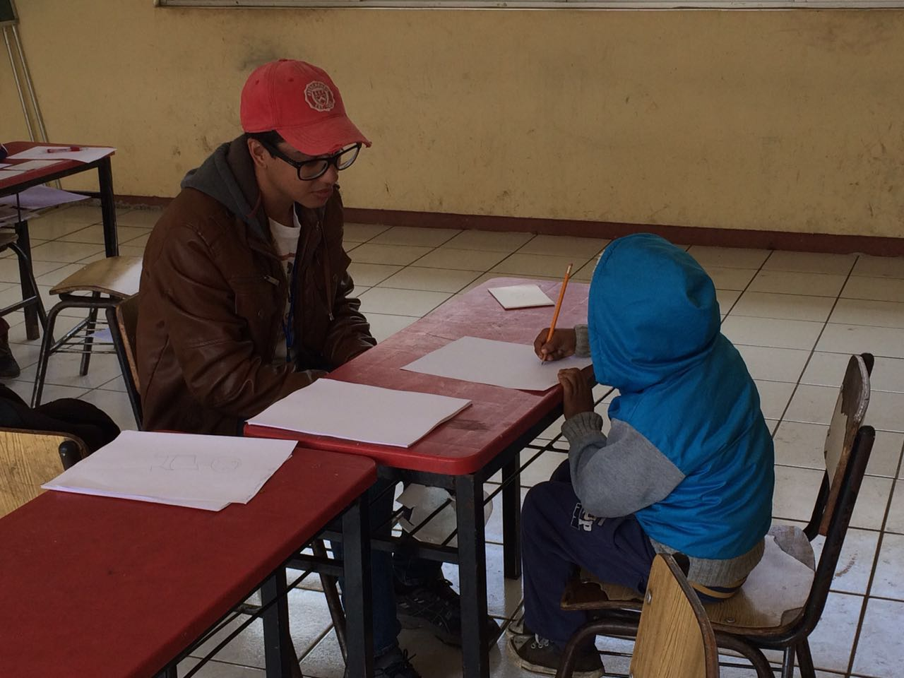
OBJETIVOS ESPECÍFICOS:
Identificar factores psicoeducativos que inciden en la permanencia e inclusión de los estudiantes p´urhépechas de la facultad de psicología en el primer año universitario.
Conocer el significado que tiene la formación superior en en el contexto de los estudiantes p´urhépechas que ingresan a la facultad.
Implementar y evaluar un programa psicoeducativo para promover la inclusiòn y permanencia en el primer año universitario.

Slide 8
PROYECTO:
Hacer sugerencias de acciones que la facultad pueda implementar a partir de las dificultades que se reportan en la encuesta.
Brindar acompañamiento a los estudiantes desde los procesos de matriculación y los servicios de la facultad.
Estadística justifica el emprender dicho programa.
Conocer la estadística estudiantes p´urhépechas: 15 total.
Aplicar encuesta socio-educativa cultural: identificar barreras y factores de exclusión.
Talleres (6) en base a la encuesta.

Slide 9
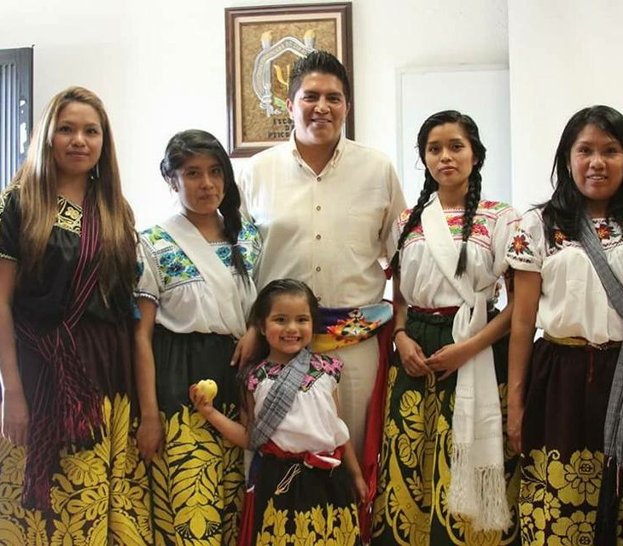
DIOSÏ MEIAMU (gracias)

